Slide 1
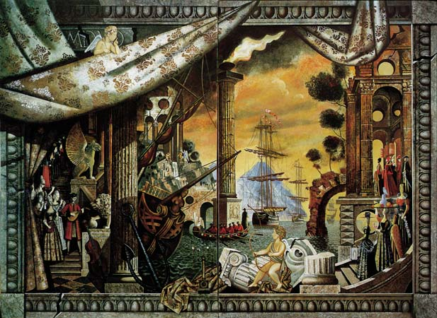
Эпоха романтизма

Slide 2
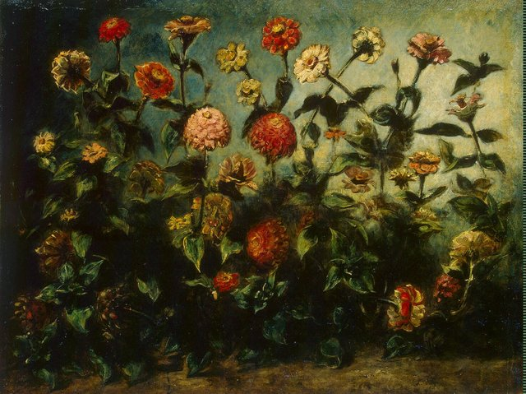
Романтизм - идейное и художественное направление, возникшее в европейской и американской культуре в конце 18-го первой половине 19-го веков.

Slide 3
Одной из важнейшей предпосылкой явилась Французская буржуазная революция 1789-1794 годов

Slide 4
Философы -просветители 18 века возлагали на нее большие надежды. Это выразилось в лозунге Жан Жако Руссо «Свобода, равенство, братство»

Slide 5
Наступила пора разочарования в возможность преобразования мира на принципах разума. По словам Ф. Энгельса революция стала «карикатурой на блестящие обещания просветителей».

Slide 6
«Разум заблуждается – чувство никогда», - говорил композитор романтик Роберт Шуман. Художники стремились показать внутренний богатый мир человека.

Slide 7
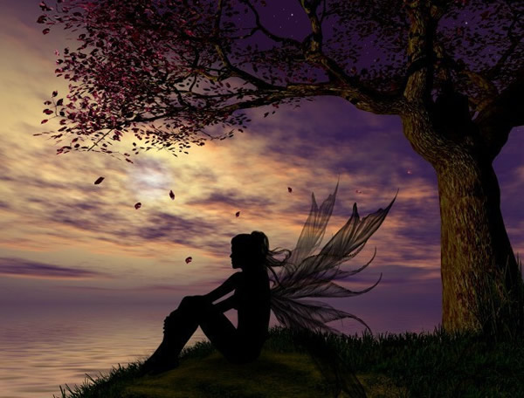
В романтическом искусстве возникает тема одиночества.

Slide 8
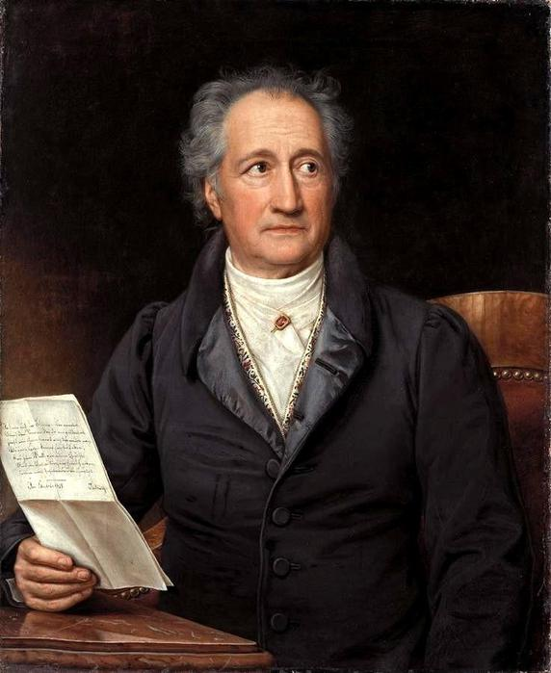
Тема любви. Пример, роман И. В. Гетте «Страдание юного Вертера»

Slide 9
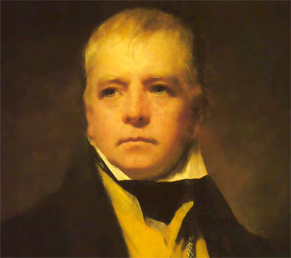
Историческая тема. Художники обращались к образам, идеям и сюжетам прошлого. Пример, «Баллада о Робин Гуде» Вальтера Скотта.

Slide 10
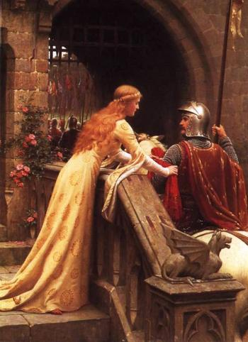
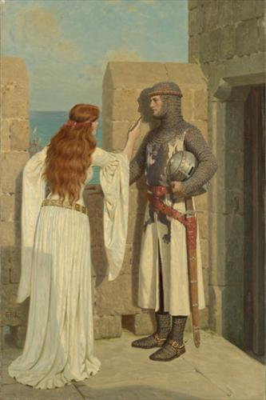
Привлекали сюжеты средневековой эпохи. Возникает культ прекрасной дамы, образ храброго рыцаря.

Slide 11
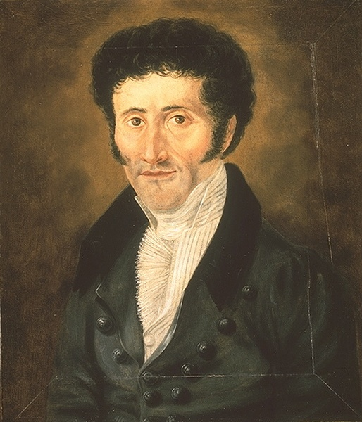
Фантастическая тема. В вымышленном мире можно уйти от реальности и найти в нем пристанище своей душе. Пример, сказки Э. Т. А. Гофмана.

Slide 12
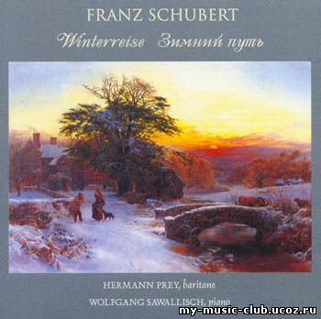
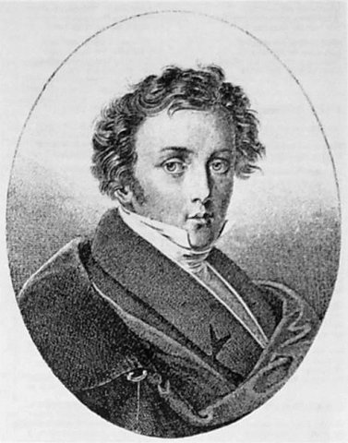
Тема странствий. Попытка найти страну, где можно обрести себя как личность. Пример, цикл стихотворений В. Мюллера: «Прекрасная мельничиха», «Зимний путь».

Slide 13
Живопись. Наиболее последовательная и прогрессивная романтическая школа сложилась во Франции. Основателем явился Теодор Жерико.

Slide 14
«Плот «Медузы»».

Slide 15
«Офицер конных егерей императорской гвардии, идущий в атаку»

Slide 16
«Сцена кораблекрушения»

Slide 17
Эжен Делакруа.

Slide 18
«Данте и Вергилий»

Slide 19
«Лев, пожирающий кролика»

Slide 20
«Марокканец, седлающий коня»

Slide 21
Жорж Мишель.

Slide 22
«Мельница»

Slide 23
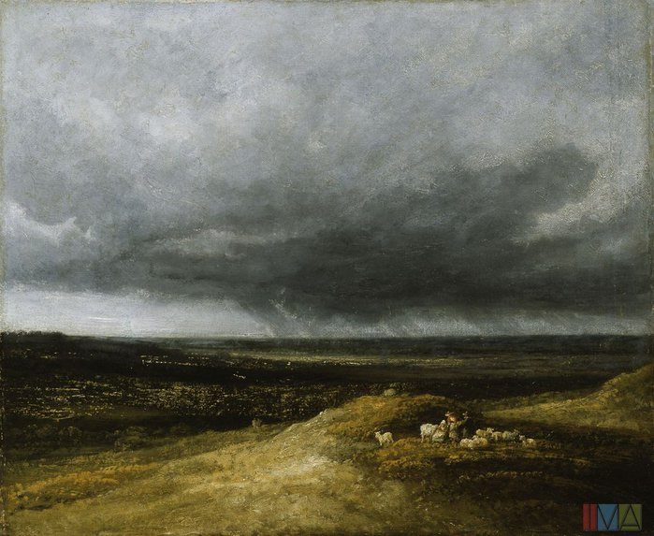
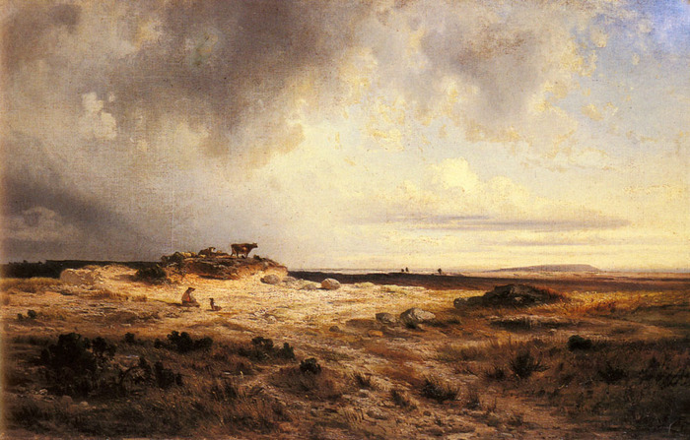
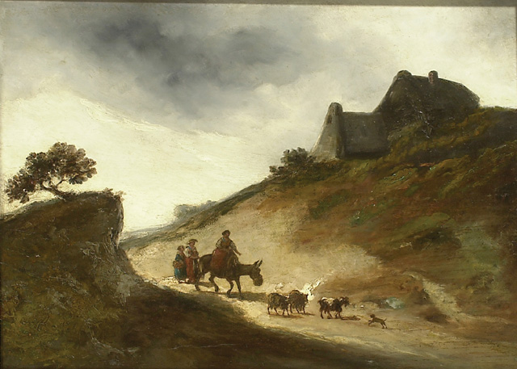
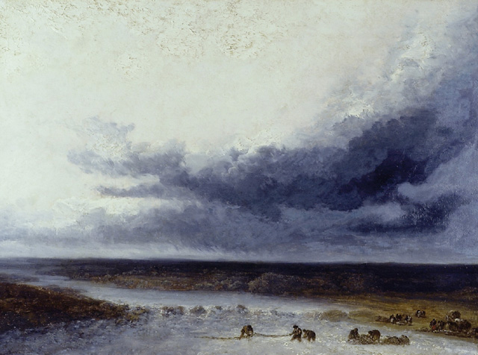

Slide 24
Александр - Габриэль Декан «Итальянская уличная сцена».

Slide 25
«Крестьянский двор во Фонтанблю»

Slide 26
«Охотничьи собаки»

Slide 27
Скульптура. Франсуа Рюд.

Slide 28
«Наполеон в раздумьях»

Slide 29
«Черепаха – мальчику»

Slide 30
«Марсельеза, или выступления волонтеров»

Slide 31
Антуан - Луи Бари.

Slide 32
«Бой Тесея с минотавром»

Slide 33
«Бегущий слон»

Slide 34
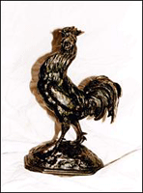
«Бык». «Петух»

Slide 35
Литература Франция. Франсуа- Рене де Шатобриан. Центральным романом в творчестве является «Апология Христианства»

Slide 36
Анна Луиза Жермена де Сталь. Теоретик, писательница, публицист. Произведения: «Аделаида», «Дельфина», «Коринна», «Мелина» и др.

Slide 37
Виктор Гюго – поэт, романист, драматург.
Слышишь, раздается в роще
Дудочки незримый зов?
Что на этом свете проще
Мирных песен пастухов?
Ветерок, прохладой вея,
Клонит иву над водой.
Что на свете веселее
Щебетанья птиц весной?
Если любишь – мир чудесен,
Счастье светлое лови!..
Что на свете лучше песен,
Расцветающей любви?

Slide 38
Германия. Людвиг Иоганн Тик- писатель, поэт, драматург, переводчик. Произведения: «Вильям Ловель», «Кот в сапогах», «Синяя борода», и др.

Slide 39
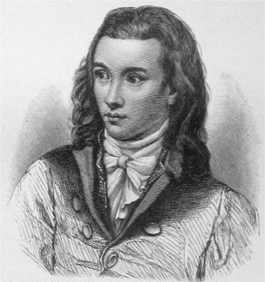
Новалис(настоящее имя – Фридрих фон Гарденберг)
Чудные крылья Лишь спустится мрак ночной, Я окошко отворю, И на млечный путь смотрю С ожиданьем и мольбой. Как дорога та светла! Чтобы дух взлететь к ней мог, Два чудесные крыла - Ум с любовью - дал нам Бог, Распахну ж их широко, И помчусь я далеко, И сольёт с природой вновь Душу, разум и любовь.

Slide 40
Англия. Уильям Вордсворт - поэт.
Встань! Оторвись от книг, мой друг!
К чему бесплодное томленье?
Взгляни внимательней вокруг,
Не то тебя состарит чтенье!
Вот солнце над громадой гор
Вослед полуденному зною
Зеленый замело простор
Вечерней нежной желтизною.
Как сладко иволга поет!
Спеши внимать ей! Пенье птицы
Мне больше мудрости дает,
Чем эти скучные страницы.
Послушай проповедь дрозда,
Ступай в зеленую обитель!
Там просветишься без труда:
Природа – лучший твой учитель.

Slide 41
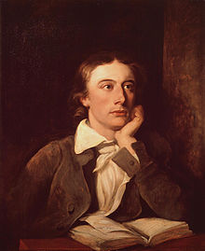
Джон Китс- поэт.
Чему смеялся я сейчас во сне? Ни знаменьем небес, ни адской речью Никто в тиши не отозвался мне... Тогда спросил я сердце человечье: Ты, бьющееся, мой вопрос услышь, - Чему смеялся я? В ответ - ни звука. Тьма, тьма крутом. И бесконечна мука. Молчат и Бог и ад. И ты молчишь. Чему смеялся я? Познал ли ночью Своей короткой жизни благодать? Но я давно готов ее отдать. Пусть яркий флаг изорван будет в клочья. Сильны любовь и слава смертных дней, И красота сильна. Но смерть сильней.

Slide 42
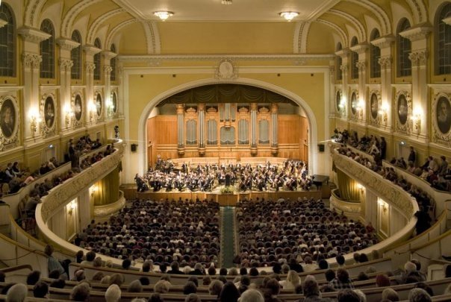
Самым романтическим из видов искусств философы- теоретики считали музыку. В композиторском творчестве сложилось множество национальных школ.

Slide 43
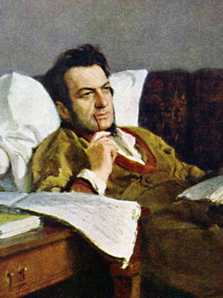
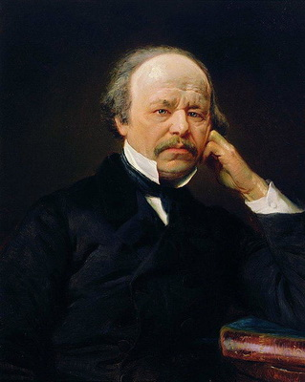
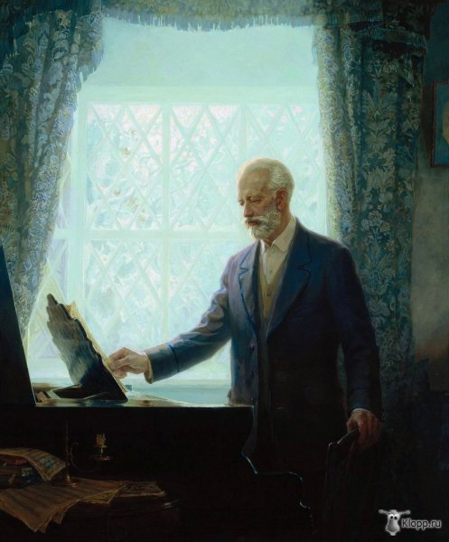
Русская школа.

Slide 44
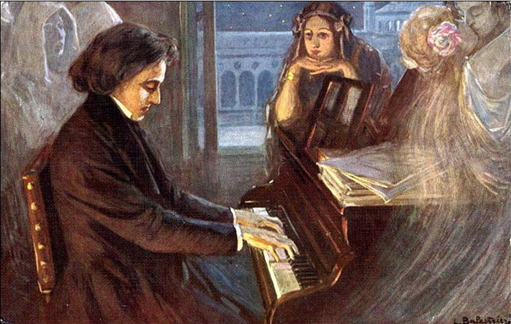
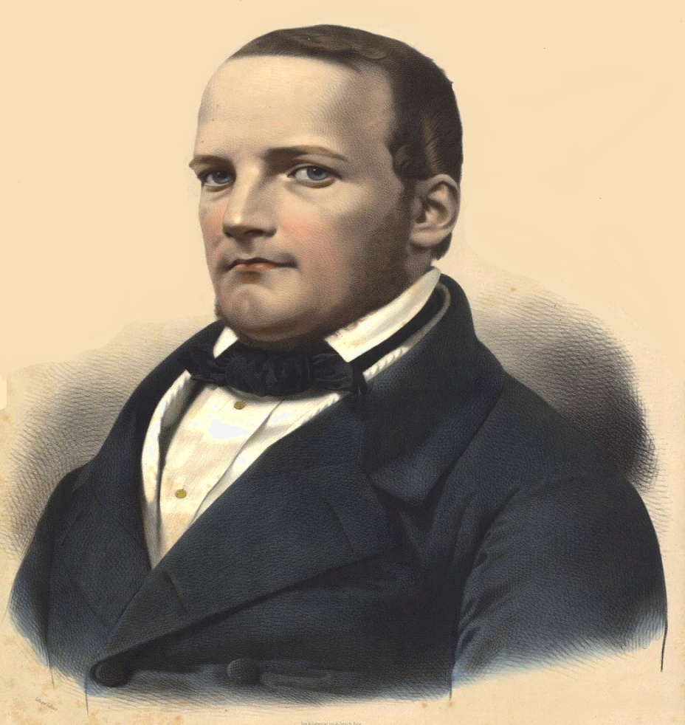
Польская школа.

Slide 45
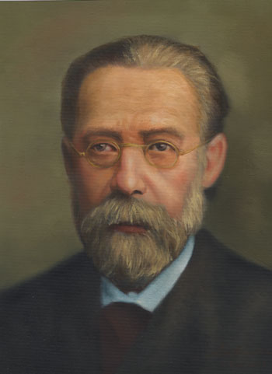
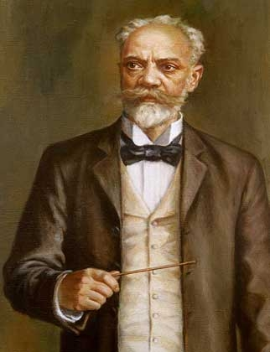
Чешская школа.

Slide 46
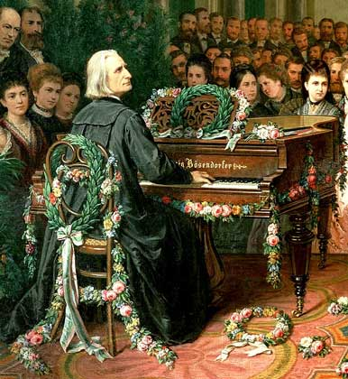
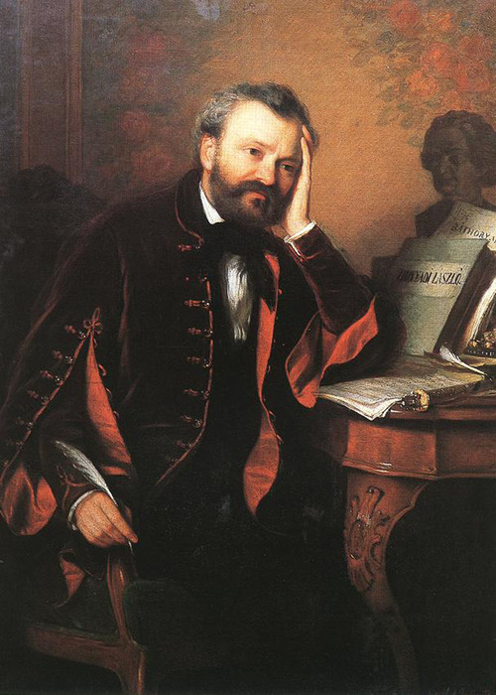
Венгерская школа.

Slide 47
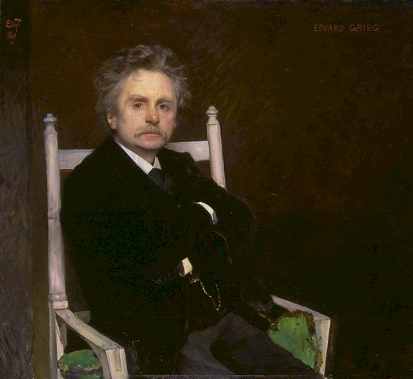
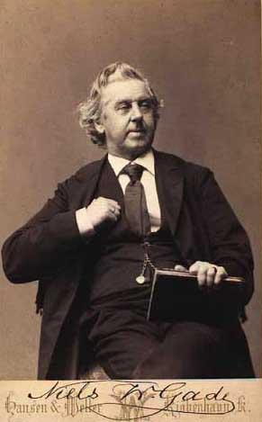
Норвежская школа.

